Slide 1

^{PREZENTACJA DLA KLASY 7 SP}
^{DO LEKCJI 12}
ABRAHAM – OJCIEC WIELU NARODÓW
I PRZYJACIEL BOGA

Slide 2
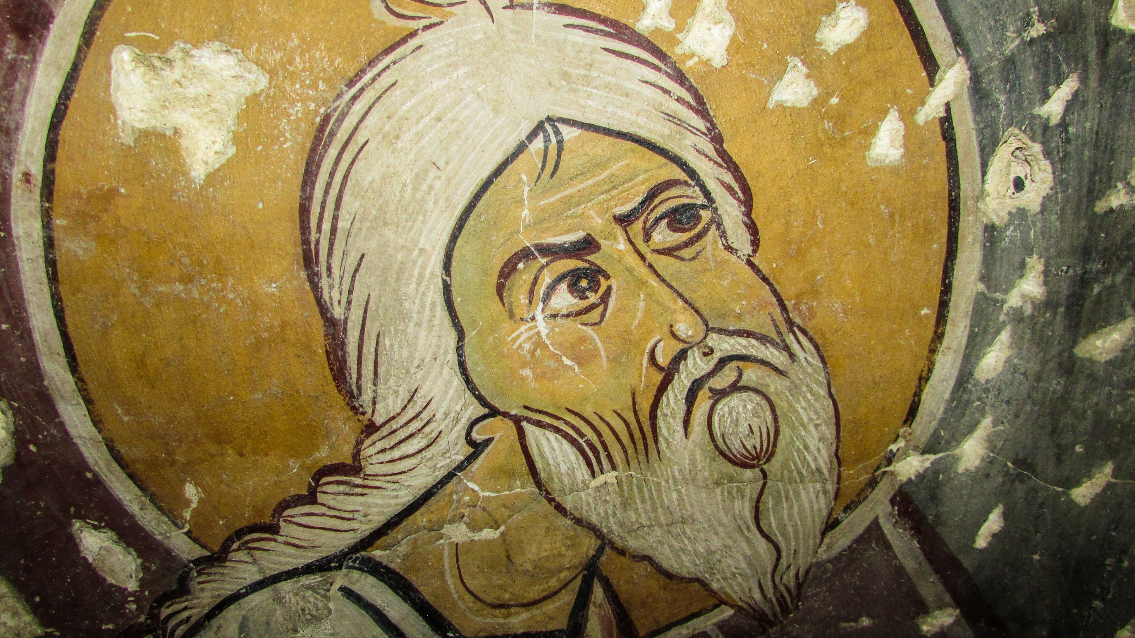

ABRAHAM – OJCIEC WIELU NARODÓW I PRZYJACIEL BOGA

Slide 3
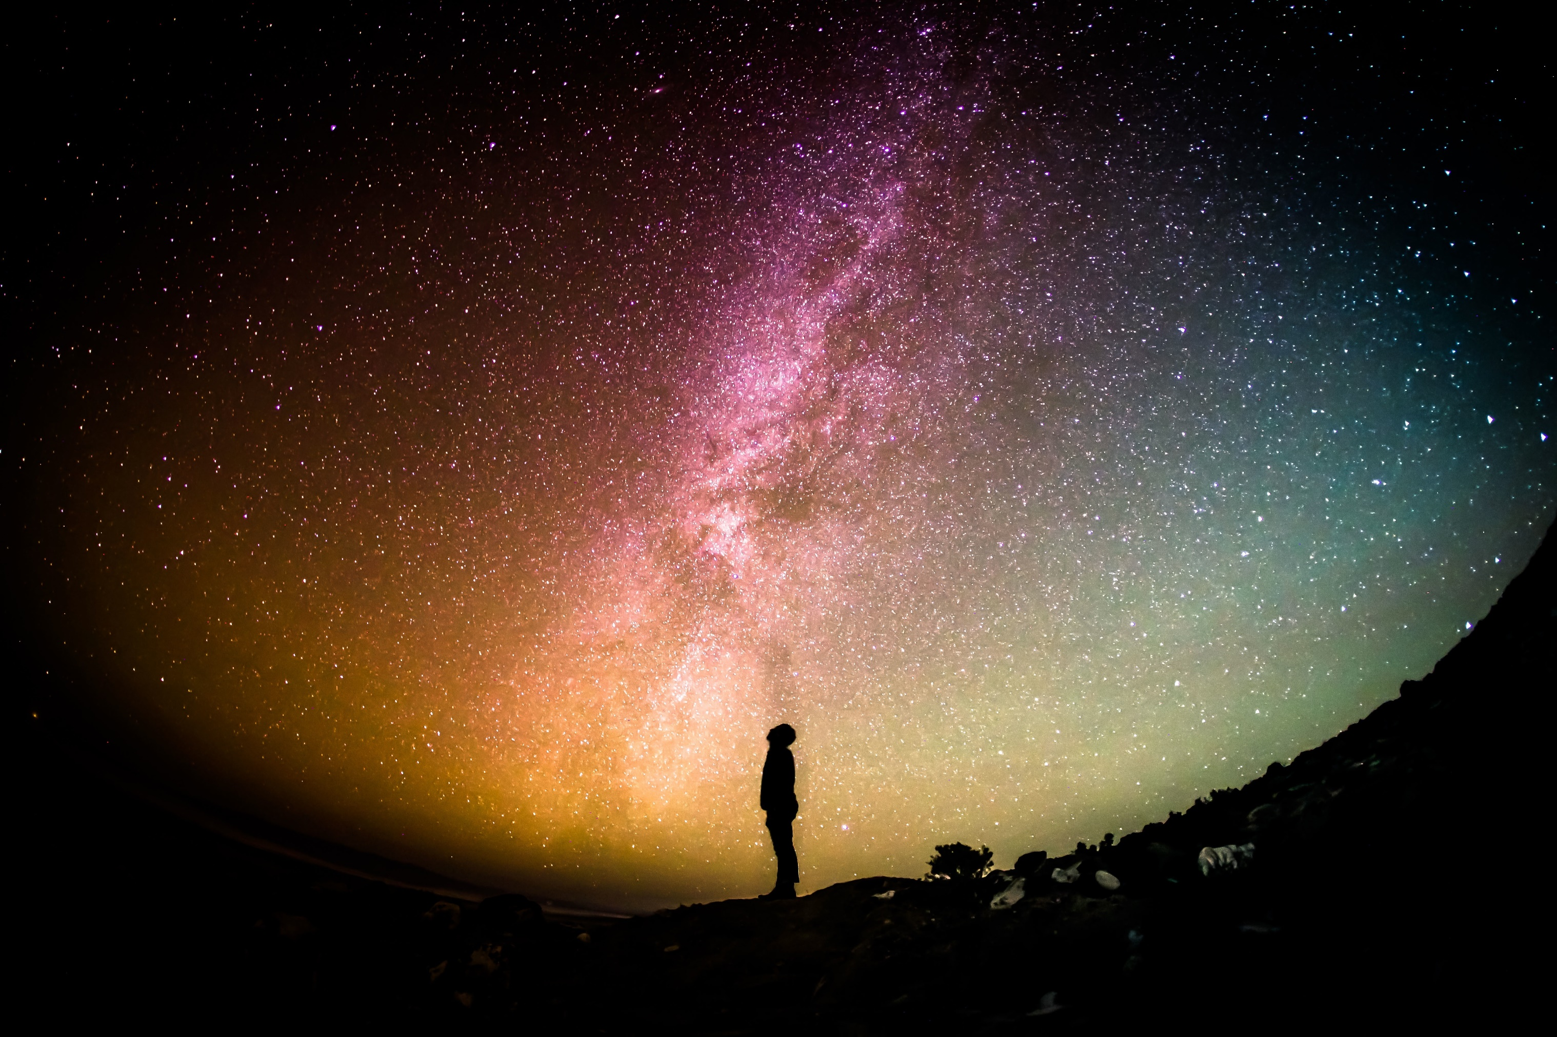


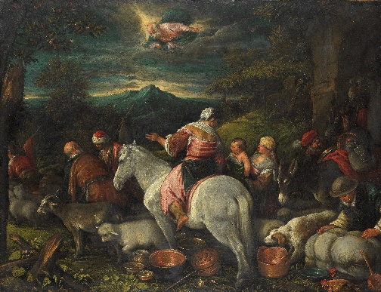
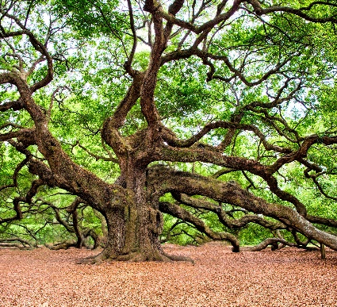
Abraham
Przymierze
Wędrówka
Bóg w gościnie
u Abrahama

Slide 4
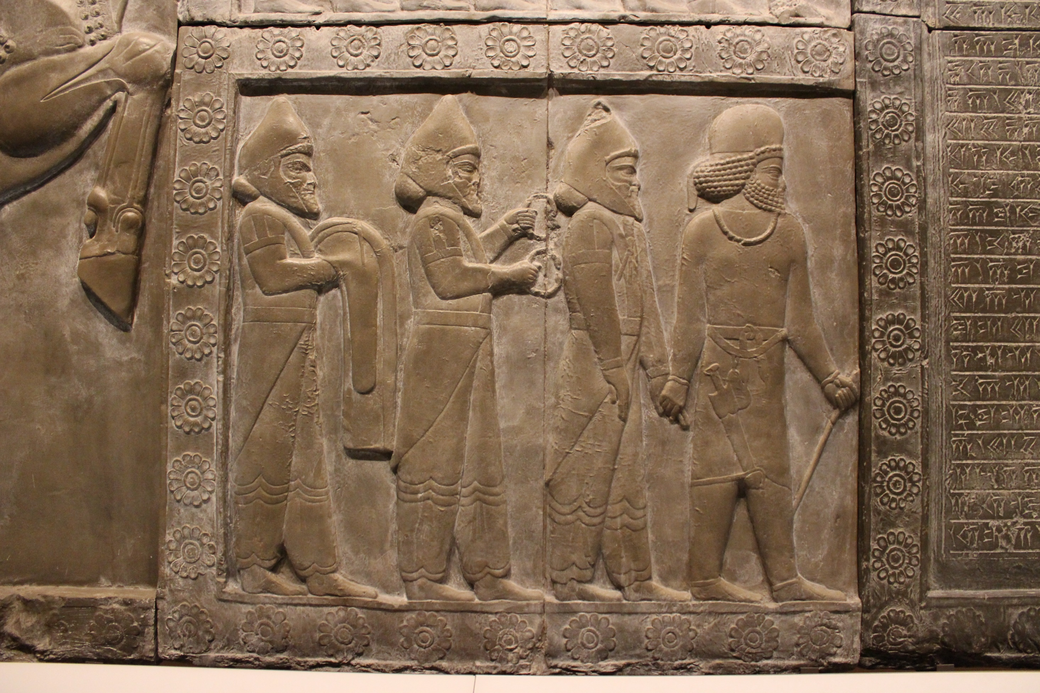
Abraham – pierwszy z wielkich patriarchów, ojciec narodu izraelskiego otwierający rodowód Jezusa [zob. Mt 1, 1-17]. Żył na przełomie XIX i XVIII wieku przed Chrystusem. Początkowo nosił imię Abram. Był mężem Sary i ojcem Izaaka, zamożnym człowiekiem, dbającym o dobre stosunki z ludźmi, choć nie wolnym od słabości i błędów. Biblijna opowieść o nim akcentuje jednak nade wszystko jego relację z Bogiem.
W księgach Nowego Testamentu Abraham wielokrotnie stawiany jest za wzór posłuszeństwa Bogu wynikającego z głębokiej wiary.
Nazywany jest ojcem wszystkich wierzących.
Kliknij

Slide 5
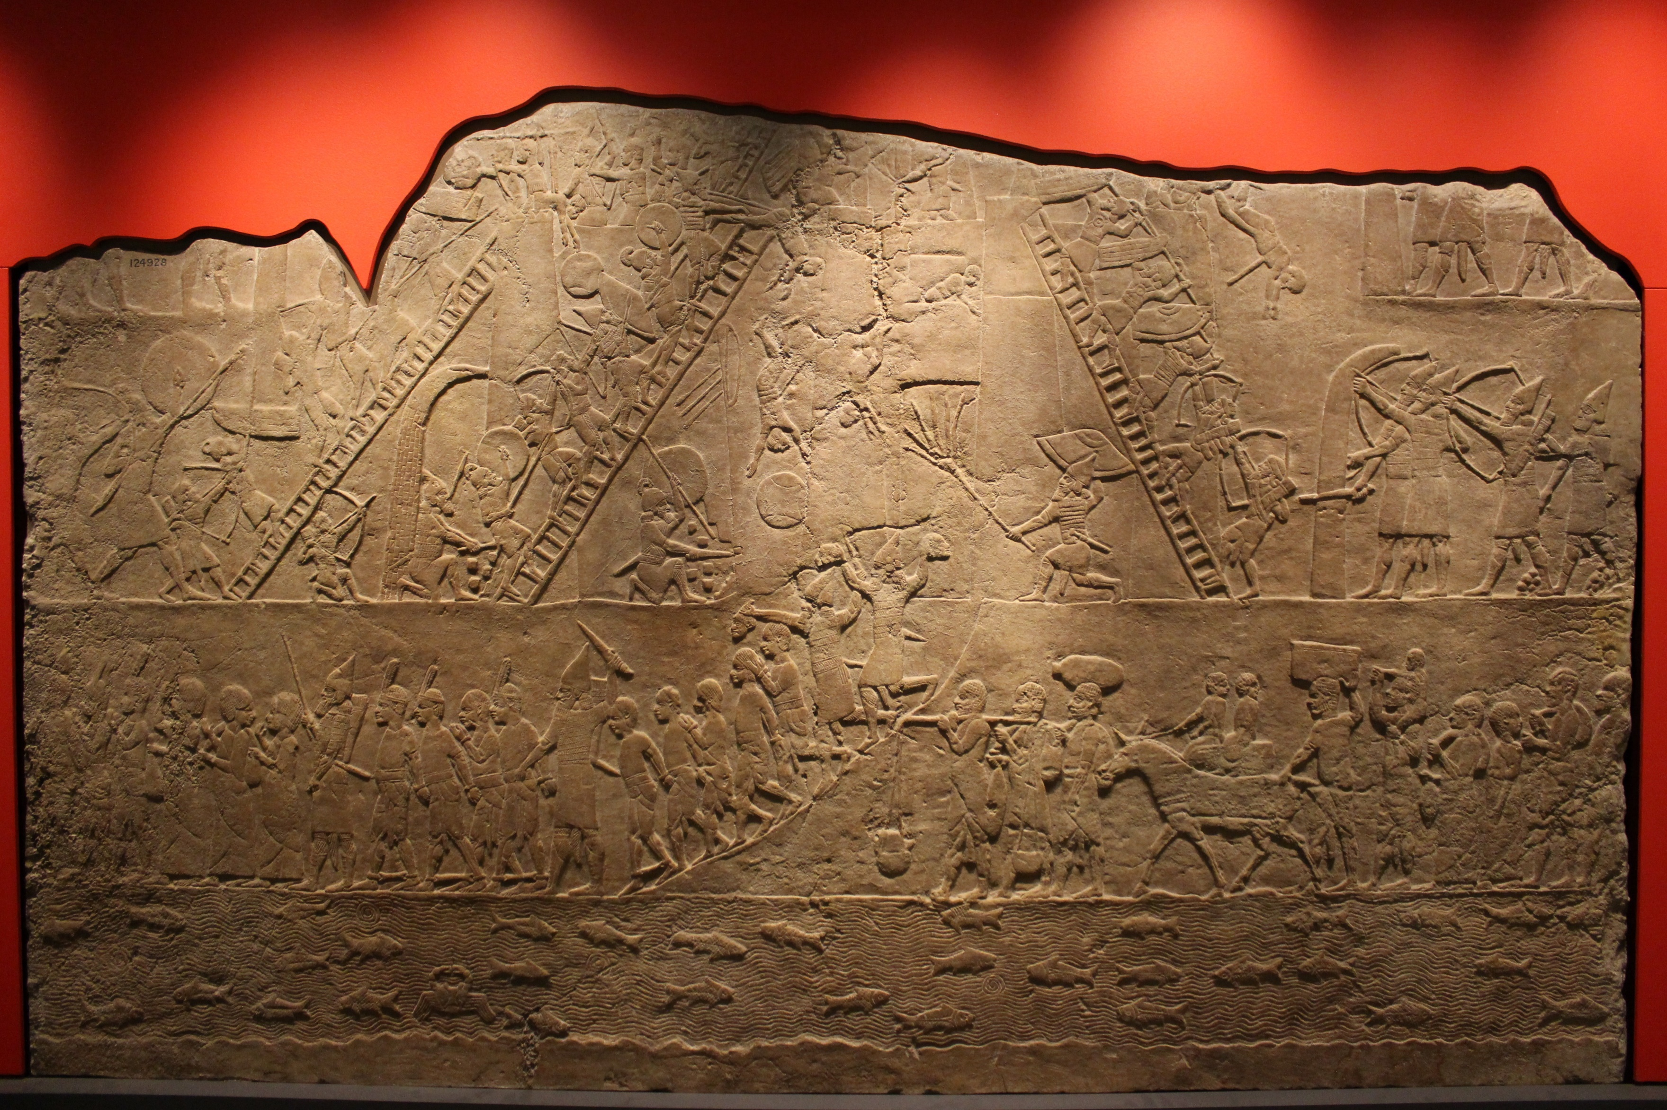
Rodzinną ziemią Abrahama było miasto Ur, leżące w Mezopotamii. Był to ważny ośrodek handlowy położony nad brzegiem rzeki Eufrat, którego mieszkańcy czcili boga Sina i boginię Ningal. Stamtąd rodzina Abrahama przeniosła się do Charanu. Tam Abraham został powołany przez Boga. Porzuciwszy wiarę swych przodków „wysłuchał wezwania Bożego, by wyruszyć do ziemi, którą miał objąć w posiadanie. Wyszedł, nie wiedząc, „gdzie idzie” [zob. Hbr 11, 8] – z ufnością kierował się głosem Najwyższego. Przez długi czas był wędrowcem, prowadził życie koczownicze
w Kanaanie i Egipcie. W końcu ze swoją żoną Saraj osiadł
w Mamre, w pobliżu Hebronu.
Kliknij

Slide 6
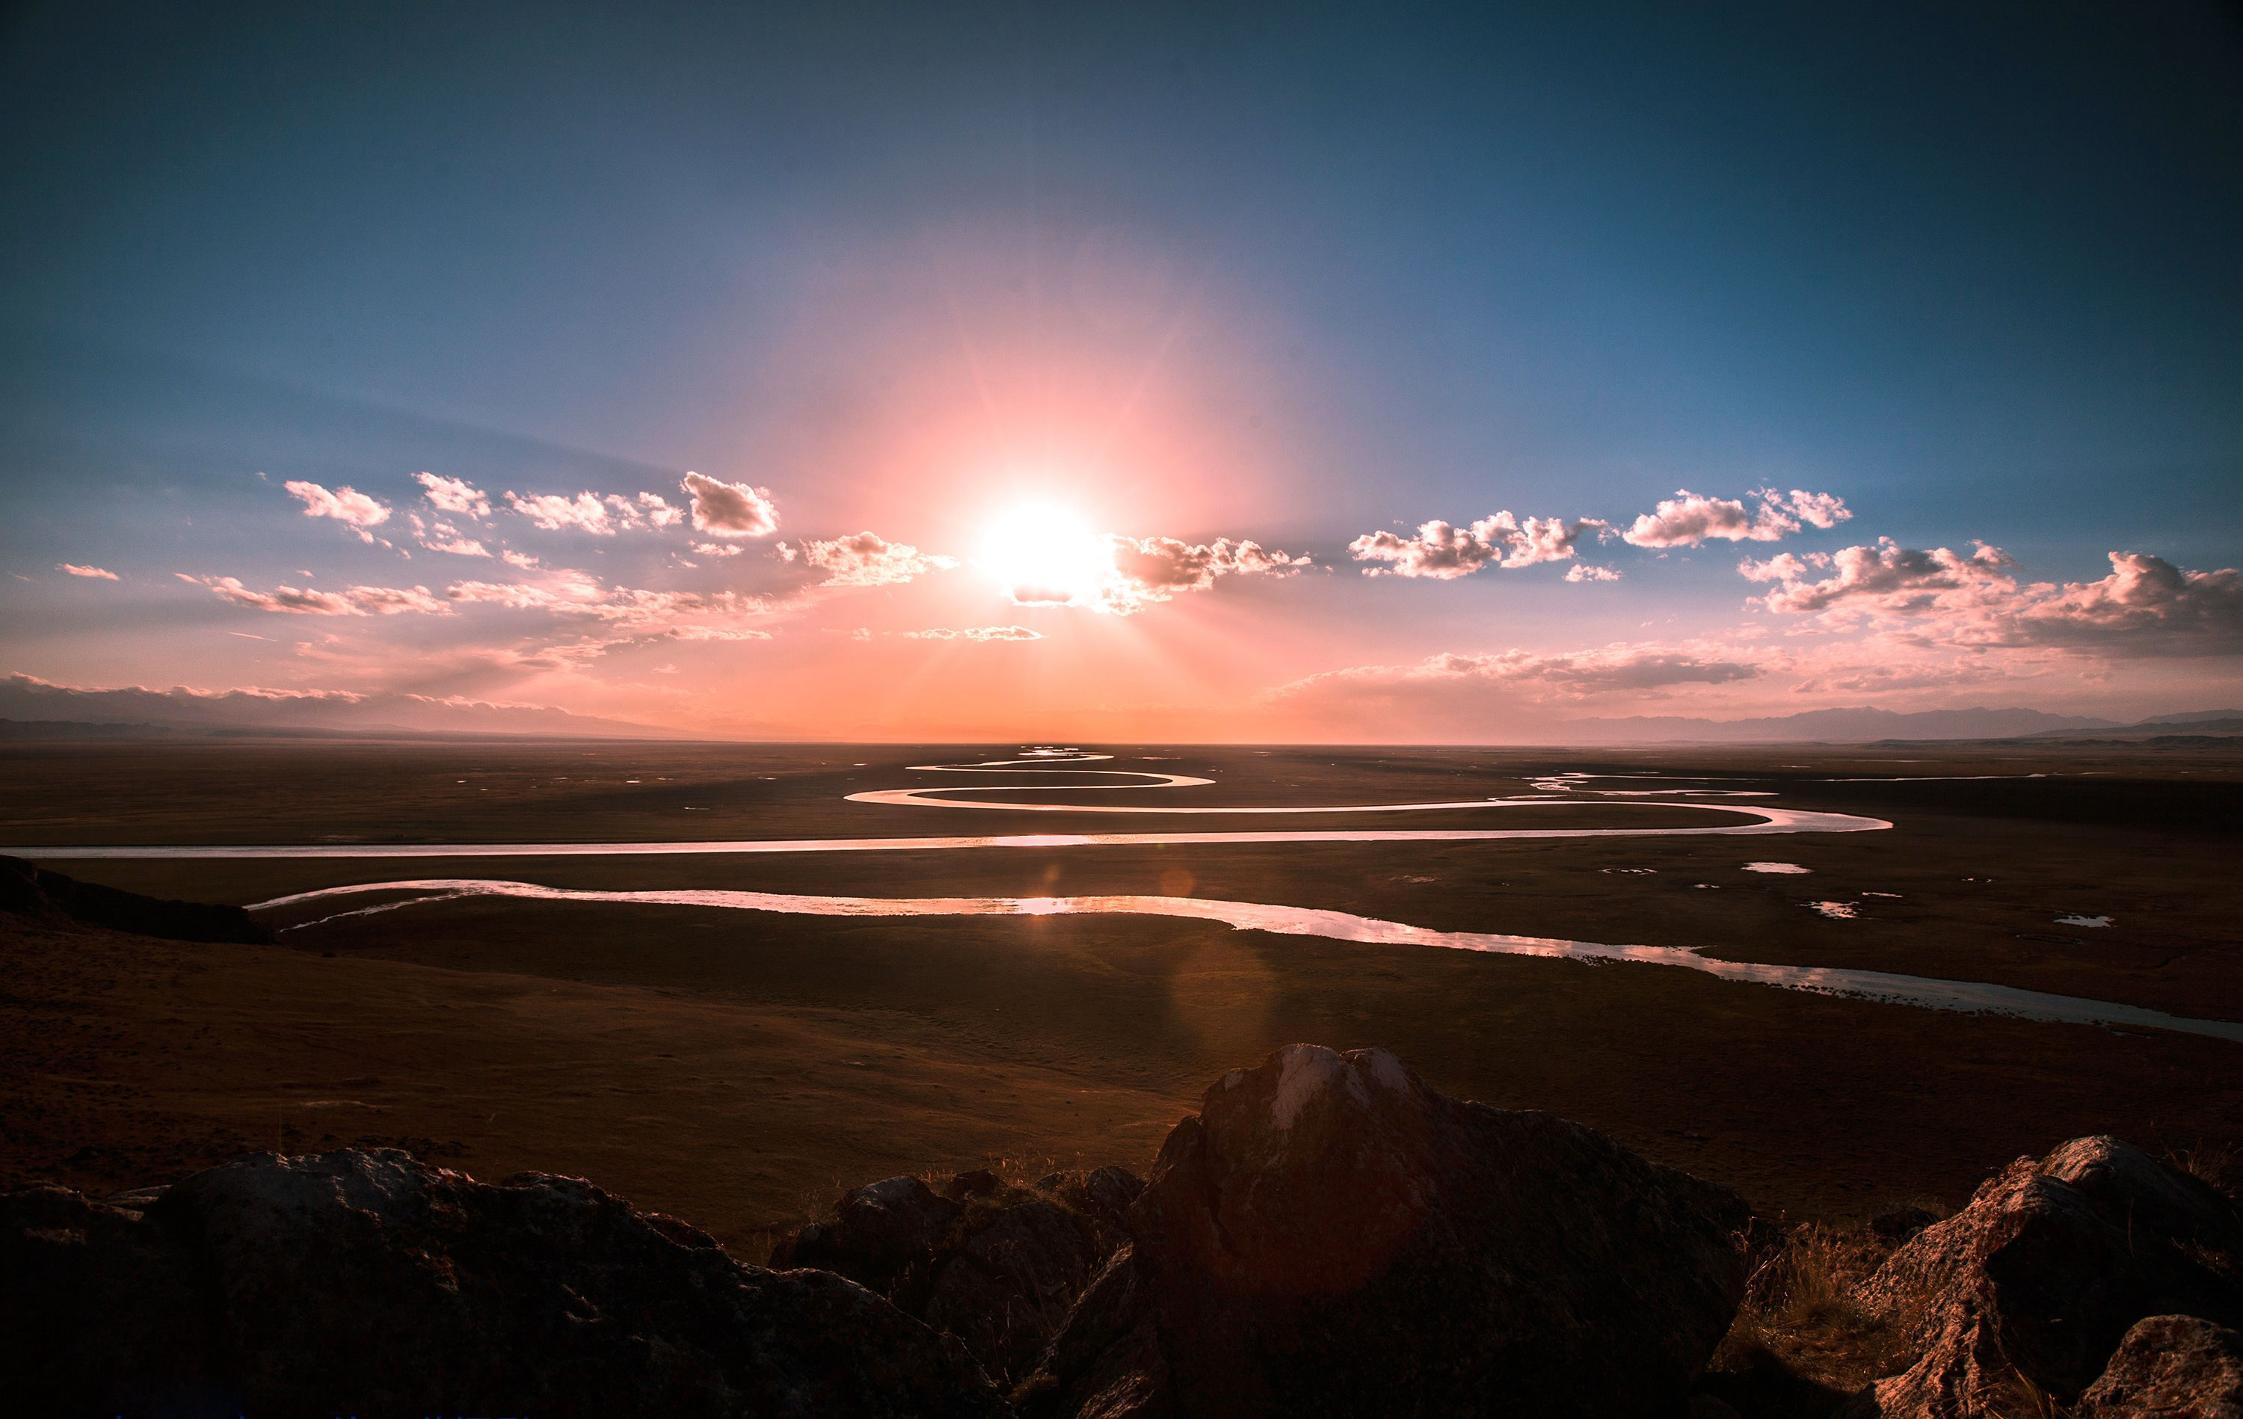
„A gdy Abram miał dziewięćdziesiąt dziewięć lat, ukazał mu się Pan i rzekł do niego: Jam jest Bóg Wszechmogący. Służ Mi
i bądź nieskazitelny, chcę bowiem zawrzeć moje przymierze pomiędzy Mną a tobą i dać ci niezmiernie liczne potomstwo”.
[Rdz 17, 1-2]
Bóg na znak przymierza nadał Abramowi nowe imię – Abraham, które znaczy: „ojciec wielu narodów”. Dał też jemu
i jego potomkom na własność kraj Kanaan.
Kliknij

Slide 7
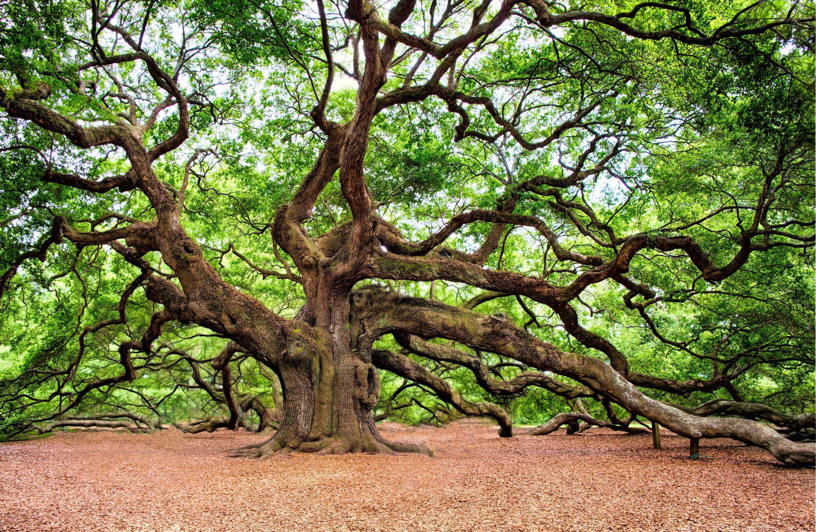
„Pan ukazał się Abrahamowi pod dębami Mamre, gdy ten siedział u wejścia do namiotu w najgorętszej porze dnia. Abraham spojrzawszy dostrzegł trzech ludzi naprzeciw siebie. Ujrzawszy ich podążył od wejścia do namiotu na ich spotkanie. A oddawszy im pokłon do ziemi, rzekł: O Panie, jeśli darzysz mnie życzliwością, racz nie omijać Twego sługi! Przyniosę trochę wody, wy zaś raczcie obmyć sobie nogi, a potem odpocznijcie pod drzewami. Ja zaś pójdę wziąć nieco chleba, abyście się pokrzepili, zanim pójdziecie dalej, skoro przechodzicie koło sługi waszego. A oni mu rzekli: Uczyń tak, jak powiedziałeś.
Kliknij

Slide 8
Abraham poszedł więc spiesznie do namiotu Sary i rzekł: Prędko zaczyń ciasto z trzech miar najczystszej mąki i zrób podpłomyki. Potem Abraham podążył do trzody i wybrawszy tłuste i piękne cielę, dał je słudze, aby ten szybko je przyrządził. Po czym, wziąwszy twaróg, mleko i przyrządzone cielę, postawił przed nimi, a gdy oni jedli, stał przed nimi pod drzewem.
Zapytali go: Gdzie jest twoja żona, Sara? - Odpowiedział im: W tym oto namiocie. Rzekł mu [jeden z nich]: O tej porze za rok znów wrócę do ciebie, twoja zaś żona Sara będzie miała wtedy syna. Sara przysłuchiwała się u wejścia do namiotu, [które było tuż] za Abrahamem”. [Rdz 18, 1-10]
Kliknij

Slide 9
Zapowiedź narodzenia Izaaka (nazywanego „synem obietnicy”) wpleciona jest w barwną opowieść o spotkaniu patriarchy
z Bogiem. Objawił się On Abrahamowi w towarzystwie aniołów pod postacią zwykłych ludzi, którzy podeszli do jego namiotu,
a potem jedli i rozmawiali z gospodarzem.
„Ta przedziwna gościnność pod dębami Mamre przygotowuje do zwiastowania prawdziwego Syna obietnicy”.
[KKK 2571]
Kliknij

Slide 10
^{BIBLIOGRAFIA}
Spotkanie ze Słowem. Podręcznik dla klasy siódmej szkoły podstawowej, red. ks. prof. J. Szpet, D. Jackowiak. Wydawnictwo Święty Wojciech, Poznań 2011,
s. 32-33.
Spotkanie ze Słowem. Poradnik metodyczny. Siódma klasa szkoły podstawowej, red. ks. prof. J. Szpet, D. Jackowiak. Wydawnictwo Święty Wojciech, Poznań 2011, s. 46-47.
^{FOTOGRAFIE}
Święty Wojciech Dom Medialny, pixabay.com
8

